Slide 1
Spolková činnost paměťových institucí

Slide 2

Knihovny
Sdružení knihoven ČR (SDRUK)
koordinace spolupráce knihoven
rozvoj odborných veřejných knihoven
záchrana knihovních fondů (restaurování, digitalizace)
Konference: Knihovny současnosti
Periodika
  Knihovny současnosti
    knihovny_soucasnosti_2020.pdf (sdruk.cz)
  www.sdruk.cz

Slide 3
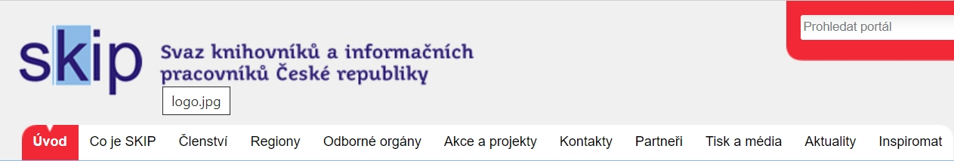
Knihovny
Svaz knihovníků a informačních pracovníků ČR (SKIP)
je dobrovolnou profesní a stavovskou organizací knihovníků a informačních pracovníků, která má charakter občanského sdružení
tvorba knihovní legislativy
společenské akce pro knihovníky
  konference Knihovny současnosti, Týden knihoven, Noc s Andersenem, Březen - měsíc čtenářů, Týden čtení, Biblioweb, konference Archivy, knihovny a muzea v digitálním světě a další
periodikum: Bulletin SKIP (4x ročně)
  http://bulletin.skipcr.cz/bulletin/Bulletin.htm
  Co je SKIP | Svaz knihovníků a informačních pracovníků ČR (skipcr.cz)

Slide 4
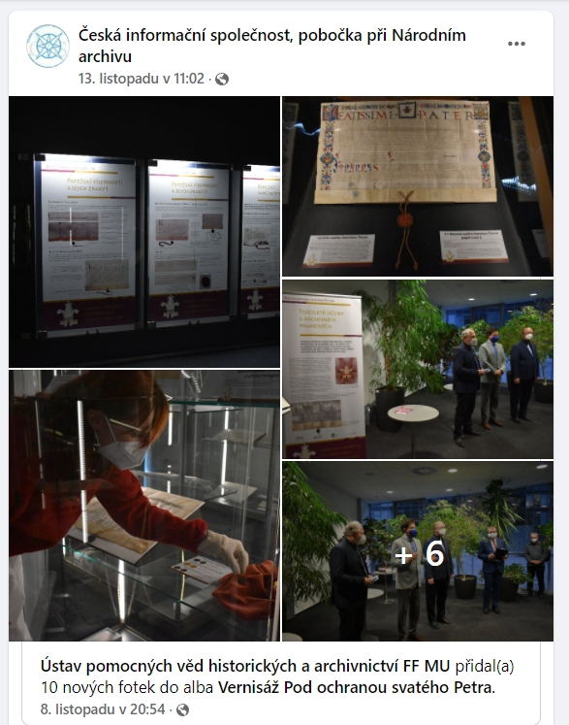
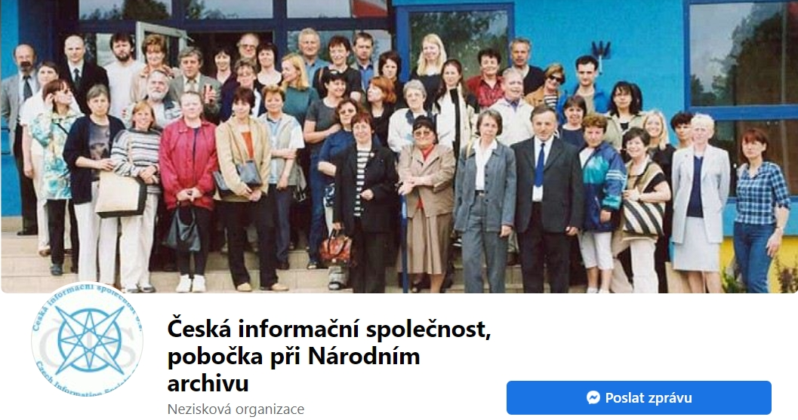
Knihovny
Česká informační společnost (ČIS)
založena 1990
sdružení občanů, kteří pracují v některém z oborů zabývajících vyhledáváním, uchováváním a zpřístupňováním informací odborného charakteru
vzdělávací a propagační činnost ke zlepšení využívání informací
pobočka při Národním archivu
Periodikum
  Zpravodaj ČIS (1992-2002)
  Česká informační společnost, z.s.: Home (cisvts.cz)

Slide 5

Knihovny
Asociace knihoven vysokých škol ČR (AKVŠ)
založena v roce 2001
usiluje o rozvoj a kvalitu českých vysokoškolských knihoven
zastupuje knihovny VŠ při jednáních na národní i mezinárodní úrovni
konference: Bibliotheca academica
AKVŠ – Asociace knihoven vysokých škol ČR (akvs.cz)

Slide 6

MUzea
Muzejní a vlastivědná společnost v Brně
předchůdce: Musejní spolek v Brně (1888)
cíle: napomáhat členům při odborné a popularizační činnosti ve vlastivědné práci, prohlubovat historické vědomí a vlastenectví
publikační činnost, přednášky, konference, exkurze, zájezdy, vycházky
Vlastivědný věstník moravský (1946) – vycházel 4x ročně
  od roku 2021 vychází 2x ročně jako dvojčísla
Vlastivěda moravská (1897)
http://www.mvs-brno.cz/

Slide 7
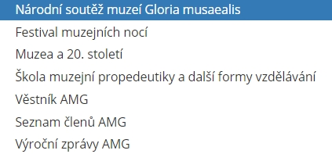
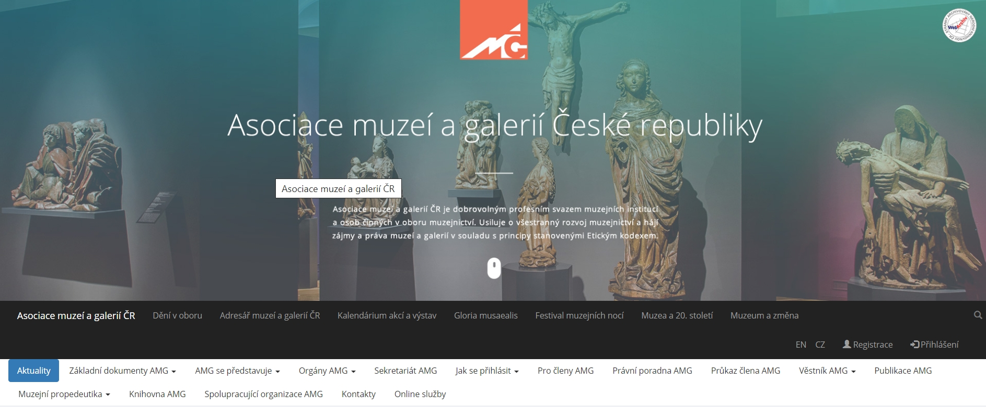
Muzea
Asociace muzeí a galerií
AMG
největší profesní sdružení muzeí a galerií a osob činných v oboru muzejnictví ﻿v České republice﻿
zaměřuje se zejména na propagaci a popularizaci činnosti muzeí a galerií, pořádání konferencí a seminářů, ediční činnost a vzdělávání muzejních pracovníků
Asociace muzeí a galerií v České republice - Aktuality (cz-museums.cz)

Slide 8
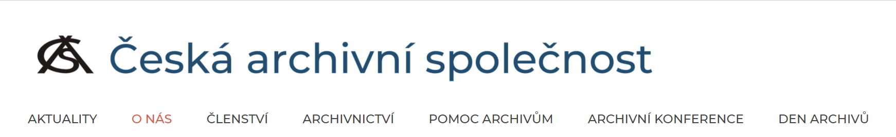
ČAS
sdružuje archiváře, vysokoškolské pedagogy a studenty archivnictví a pomocných věd historických i další příznivce a sympatizanty z řad odborné i laické veřejnosti v oblasti archivnictví
vznikla v roce 1990 jako občanské sdružení, od roku 2014 je spolkem
úkoly ČAS:
podpora odborných aktivit a zájmů archivářů v České republice
věnuje se teorii archivnictví, archivní praxi, pomocným vědám historickým a dalším oborům, zejména historii a historiografii a napomáhá k získávání, šíření a prohlubování nejnovějších poznatků v těchto oborech
propaguje archivy a archivnictví na veřejnosti, snaží se o osvětu a mediální propagaci Mezinárodního dne archivů v České republice
upevňuje osobní a společenské kontakty a vzájemnou spolupráci archivářů v Česku i v zahraničí
spolupracuje s řídícími orgány českého archivnictví
chrání tvůrčí a profesní zájmy svých členů a účinně přispívá k ochraně a prosazování sociálních a materiálních práv českých archivářů v soukromé i státní sféře

Slide 9
ČAS
celostátní archivní konference
Konference se věnuje aktuálním otázkám (nejen) českého archivnictví, je otevřeným diskusním fórem a přispívá ke sdílení názorů a myšlenek a k prohlubování kontaktů v našem oboru.
odborné exkurze, přednášky či semináře
udržuje kontakty s obdobnými profesními asociacemi zejména sousedních států
předseda ČAS je v kontaktu s řídícími orgány českého archivnictví, je členem Vědecké archivní rady.
od roku 2002 vychází ročenka ČAS, která nahradila Archivní čtvrtletník
webový rozcestník www.cesarch.cz
  informace o dění v ČAS i v celém archivnictví

Slide 10
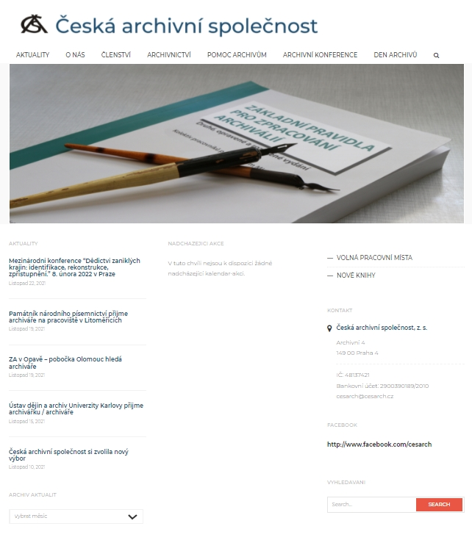
cesarch.cz

Slide 11
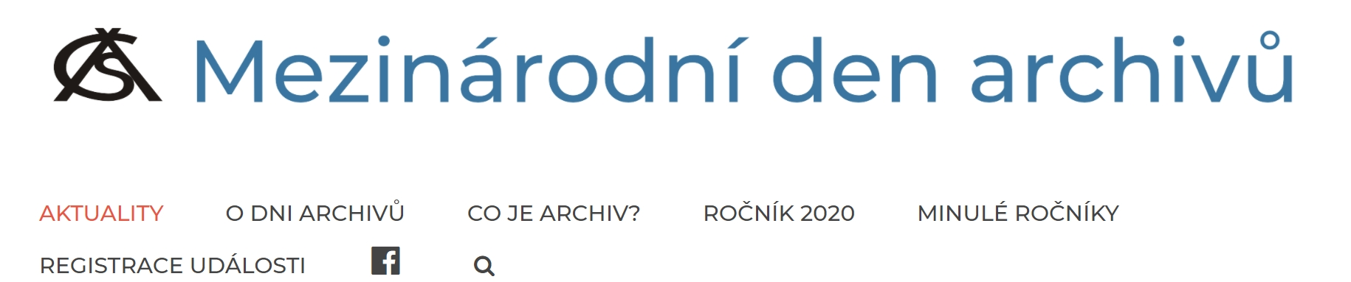
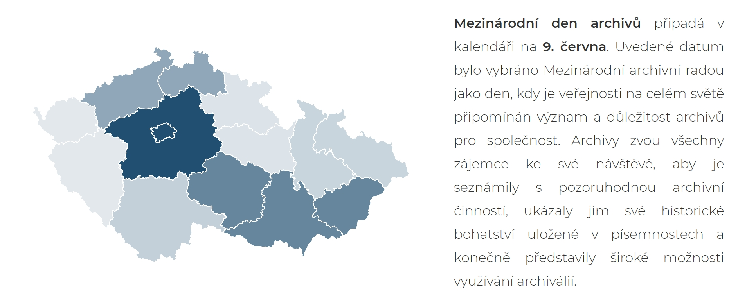
MDA 9. června

Slide 12
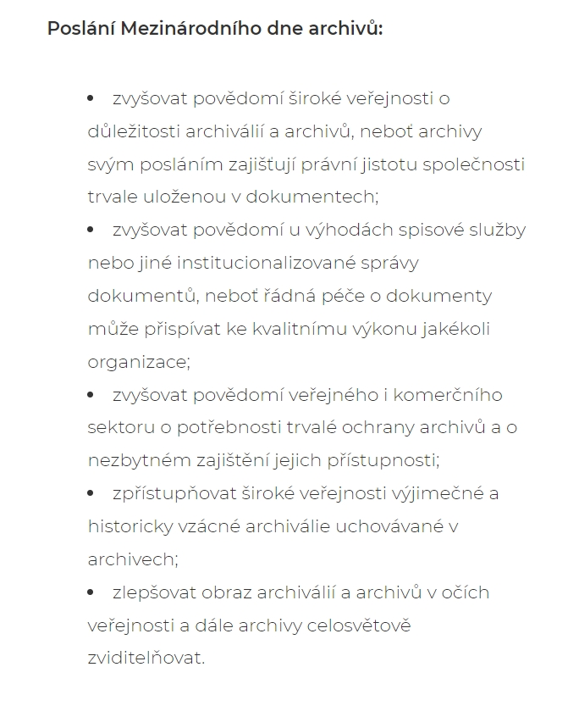

www.denarchivu.cz
Mezinárodní den archivů vznikl rozhodnutím Mezinárodní archivní rady v roce 2007 u příležitosti 60. výročí existence této celosvětové organizace. Vzhledem k tomu, že Mezinárodní archivní rada byla založena roku 1948 v den, který nesl datum 9. června, byl pro svátek archivů vybrán právě tento termín. Poprvé si archivy připomněly svůj den v roce 2008 a od roku 2009 je slaven i v České republice.

Slide 13
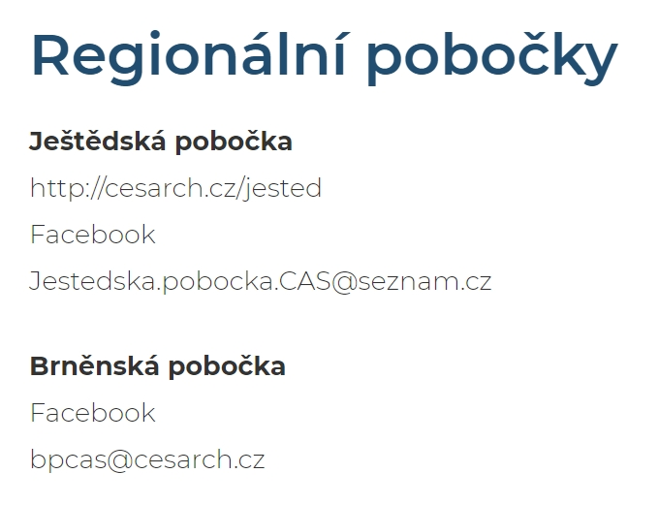
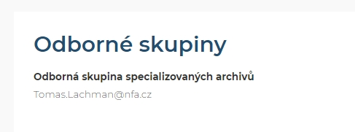
Pobočky ČAS

Slide 14
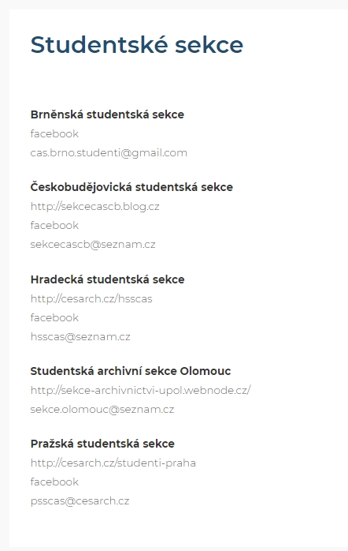
Studentské sekce
ČAS

Slide 15
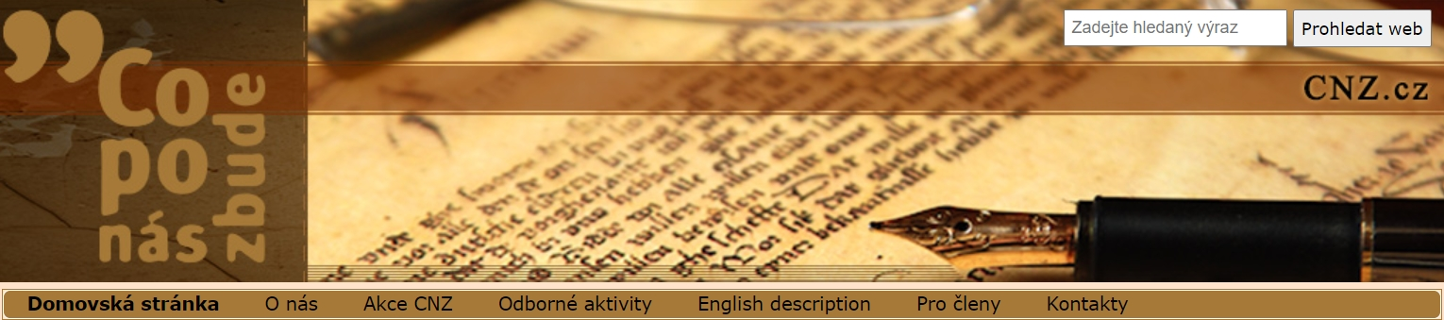
v roce 2003 začali experti na problematiku elektronizace v archivnictví pracovat na standardu, který měl reflektovat novelu zákona o archivnictví
v roce 2006 vznik sdružení CNZ
Konference „Co po nás zbude“
Mezi stěžejní cíle sdružení patří:
přispívat k vyšší úrovni dlouhodobého ukládání elektronických dokumentů
participovat na přípravách právních předpisů
podporovat profesní růst pracovníků spisové a archivní služby prostřednictvím sdílení zkušeností a znalostí
pořádat a podporovat vzdělávací programy a odborné semináře
vytvářet neformální prostředí a odbornou platformu pro setkávání svých členů
Web: CNZ – Co po nás zbude – Co po nás zbude

